Slide 1
LE SOLITE VECCHIE RETI
Giovanni 21, 1-19

Slide 2
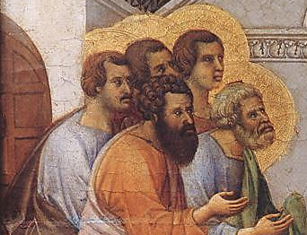
«Io vado a pescare»
Simone era pescatore e torna a pescare...
l'esperienza di vita con Gesù, la tragedia della passione, la esaltante avventura della Resurrezione non riescono a spingerlo oltre...
tira fuori le solite reti di sempre. … FATICA INUTILE!

Slide 3
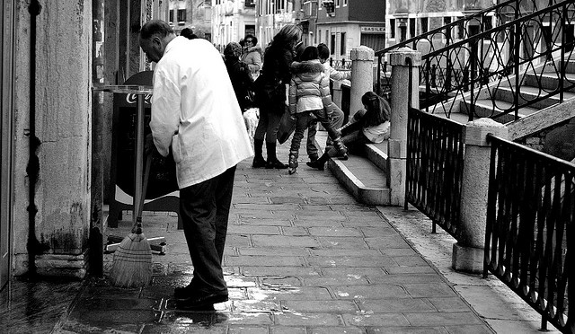
le solite vecchie reti nell'affrontare la vita e la storia... basta guardare l'economia, i rapporti sociali, i rapporti internazionali... dov'è la fragrante novità del Vangelo di cui i cristiani dovrebbero essere testimoni?

Slide 4
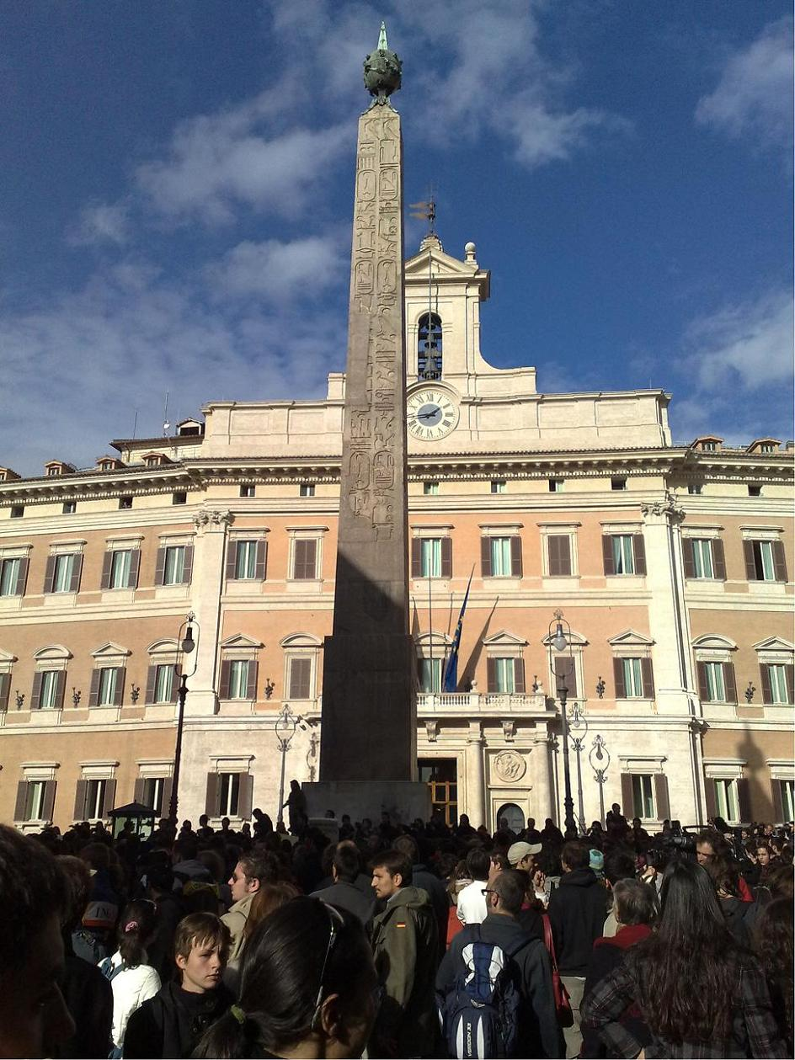
Le nostre reti sono infeconde come infeconda è diventata la nostra società di oggi, basta guardare lo stallo della politica e della economia, il disagio sociale, la distanza tra società e palazzo, le famiglie …

Slide 5
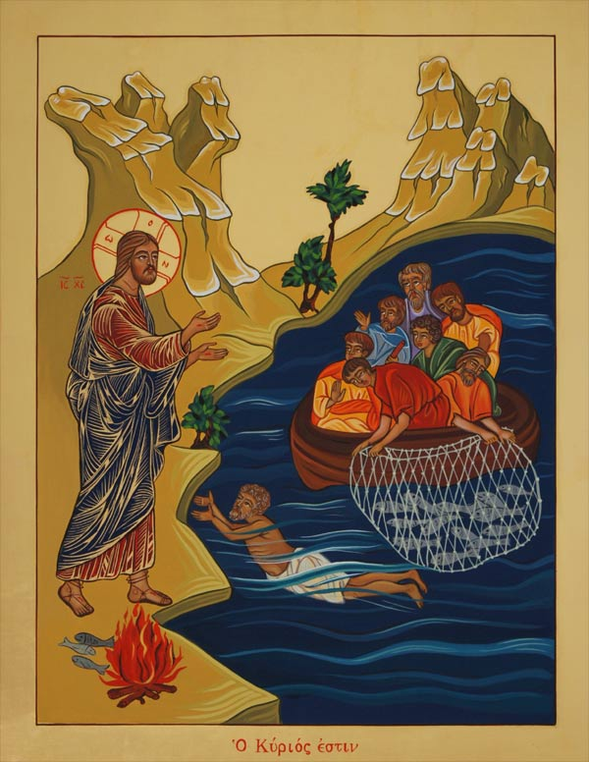
«Venite a mangiare»
Gesù offre un'occasione di fecondità: la condivisione, la comunione.
Nessuno riconosce quell'estraneo che offre e chiede da mangiare sulla riva del lago, ma di fronte alla richiesta si rimettono all'opera e le loro reti diventano feconde di 153 grossi pesci.

Slide 6
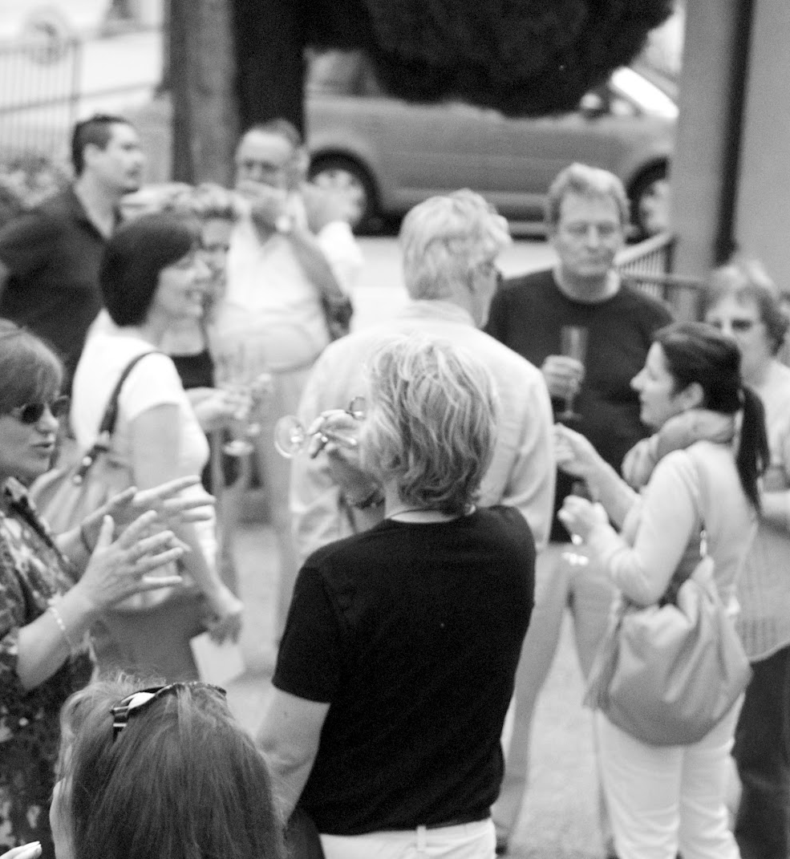
La brace calda, il profumo del pane, la gioia dello stare insieme ha fatto ritrovare la presenza stimolante del Signore...
Ogni incontro, ogni condivisione, ogni comunione è incontro con il Signore che si mostra alla fede di chi lo sa riconoscere.

Slide 7
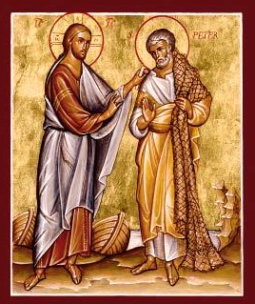
«Simone,
figlio di Giovanni,
mi ami più di costoro?»
Come si può chiedere «più di costoro».
Chi ha in mano uno strumento per misurare l'amore? Come posso paragonare il mio, con l'amore degli altri?
Però posso misurare i miei amori e confrontarli, capirli e domandarmi dov’è l'amore per il Signore.

Slide 8
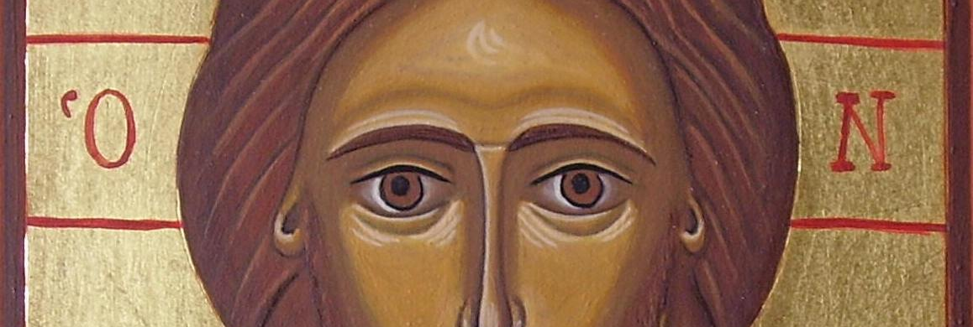
Gesù chiede a Simone di scavarsi dentro di cercare la sua radice d'amore: «Signore, tu conosci tutto...»
Simone si affida allo sguardo profondo del Signore, si mette a nudo (lui che si era rivestito e gettato in mare) si lascia guardare dentro dallo sguardo pieno di amore e di misericordia del Signore.

Slide 9
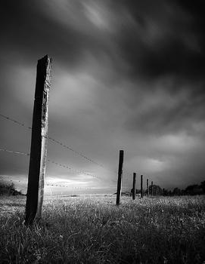
Lo sguardo di Gesù punta lontano, molto oltre la capacità di Simone di esprimersi.
Pietro alla richiesta «mi ami» aveva sempre risposto «ti voglio bene»; per la terza volta Gesù usa le stesse parole di Pietro «mi vuoi bene», l’amore è troppo grande per Pietro da confessarlo apertamente.
Gesù scopre in Simone una potenzialità d’amore che sarà grande come quello di colui che «dà la vita per i suoi amici».

Slide 10
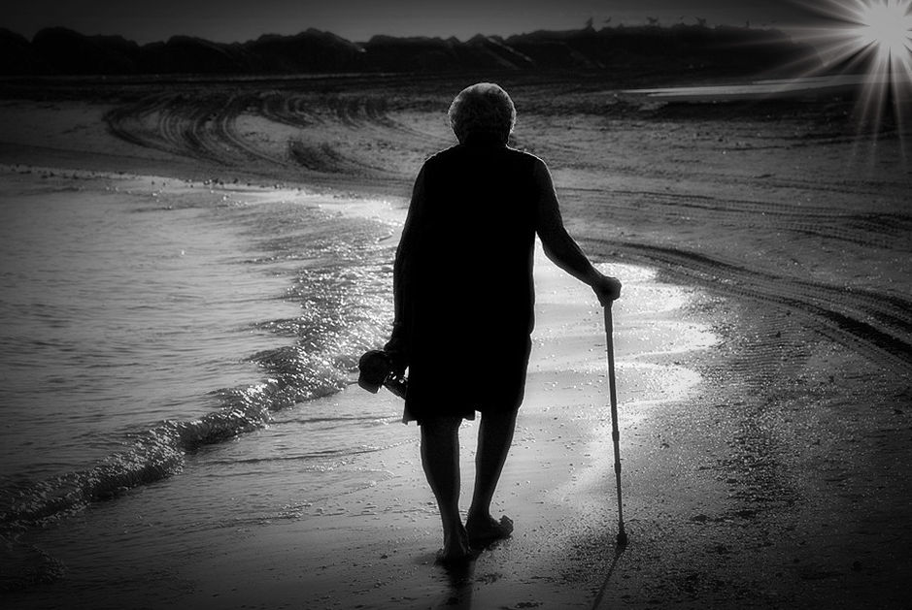
«Seguimi»
Per Simone e per ciascuno di noi non è l'avventura dietro un Maestro di novità.
La strada è ben delineata e percorsa... è quella che passa attraverso l'avventura pasquale della morte e delle resurrezione.
La meta è chiara: là dove lo sguardo d’amore del Signore incontrerà il nostro.

Slide 11
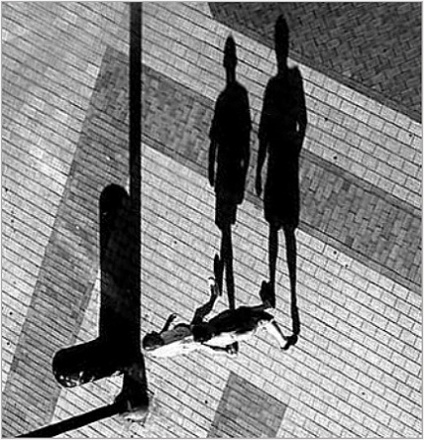
www.lucianocantini.it

